Slide 1
TRƯỜNG TIỂU HỌC HÒA NGHĨA
TỰ NHIÊN VÀ XÃ HỘI
Bài 22: Chăm sóc, bảo vệ cơ quan vận động
(Tiết 1)
Giáo viên: Trần Thị Hương

Slide 2
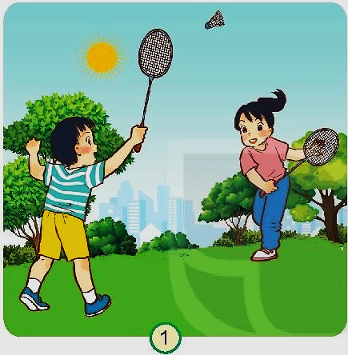
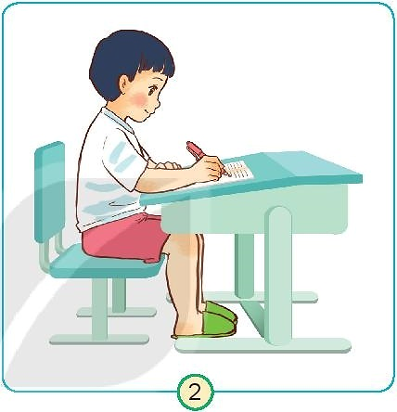
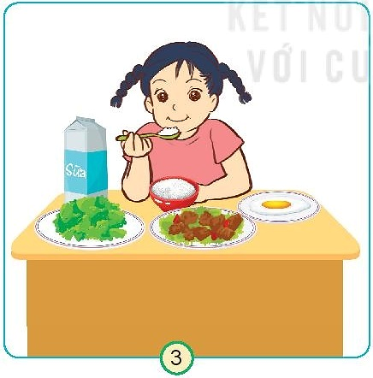
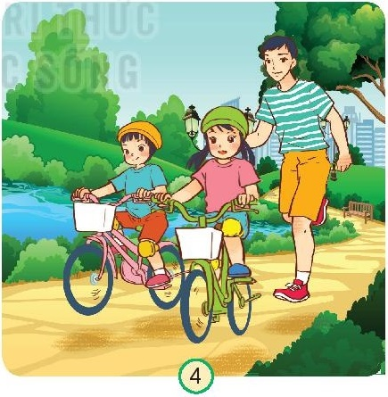
TRẠM 1: SAO HỎA
1. Quan sát các hình sau và nêu các việc làm cần thiết để chăm sóc, bảo vệ cơ quan vận động

Slide 3
TRẠM 2: SAO KIM
1. Kể những việc có lợi cho cơ quan vận động:
Lưu ý: Em hãy viết những việc đó vào trái táo rồi treo lên cây nhé.
2. Em đã thực hiện được những việc làm nào để có lợi
cho cơ quan vận động?

Slide 4
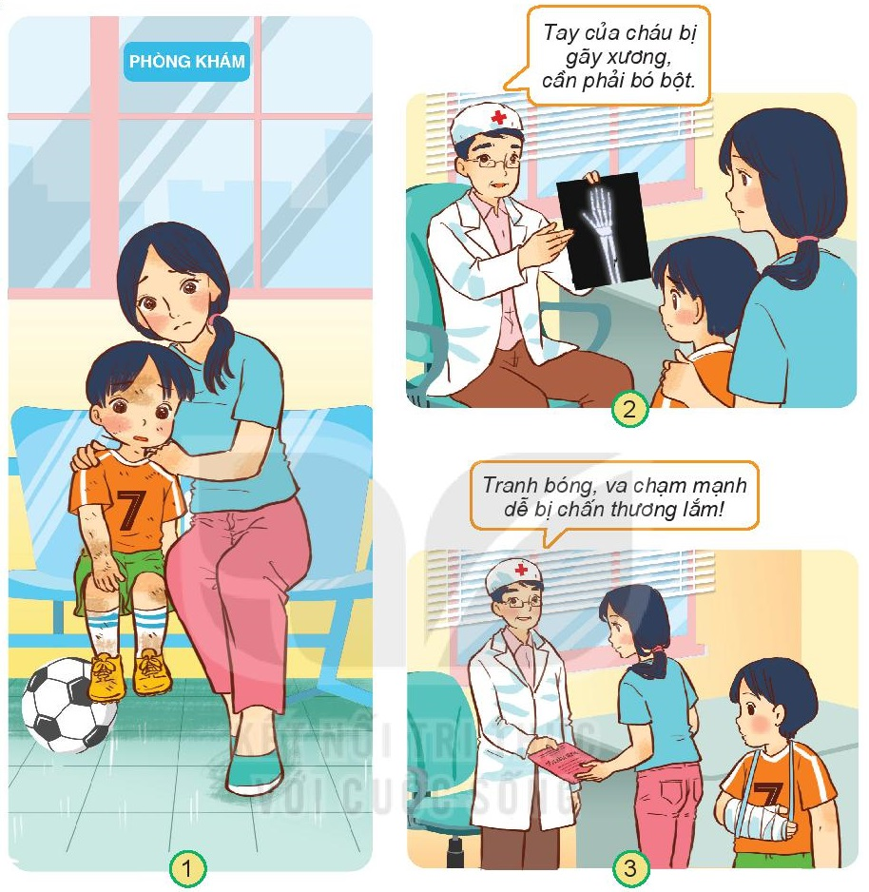
TRẠM 3: SAO MỘC
Em hãy quan sát các hình sau và cho biết:
-Bạn Minh cùng mẹ đến phòng khám để làm gì?
- Bác sĩ đã nói gì với mẹ con bạn Minh?
- Tại sao bạn Minh phải bó bột?
Notes:
- Lớp mình có bạn nào hay tham gia bộ môn thể thao đá bóng này không?
? Đã bao giờ các bạn chơi thể thao mà bị thương tới mức đi viện khám bác sĩ chưa?
GV nhận xét kết luận: Cần hết sức chú ý cẩn thận tránh làm tổn thương cơ quan vận động nói riêng và ảnh hưởng đến sức khoẻ nói chung
*Liên hệ giáo dục QCN: theo quy định tại Điều 14 Luật trẻ em 2016, “Trẻ em có quyền được chăm sóc tốt nhất về sức khỏe, được ưu tiên tiếp cận, sử dụng dịch vụ phòng bệnh và khám bệnh, chữa bệnh”. Vậy nên khi bị ốm, va chạm, ngã, hoặc bất kì lí do nào dẫn đến mệt mỏi hay tổn thương cơ thể, các em chỉ cần đến cơ sở y tế bất kì thì đều được ưu tiên khám và chữa bệnh.

Slide 5
TRẠM 4: TRÁI ĐẤT
Theo em cần chú ý điều gì khi chơi thể thao để bảo vệ cơ quan vận động?
Dựa vào những lưu ý đó, mỗi nhóm hãy sáng tác một câu khẩu hiệu tuyên truyền mọi người bảo vệ cơ quan vận động khi chơi thể thao!
Notes:
*Liên hệ giáo dục QCN:
Theo quy định tại Điều 14 Luật trẻ em 2016, “Trẻ em có quyền được chăm sóc tốt nhất về sức khỏe, được ưu tiên tiếp cận, sử dụng dịch vụ phòng bệnh và khám bệnh, chữa bệnh”. Vậy nên khi bị ốm, va chạm, ngã, hoặc bất kì lí do nào dẫn đến mệt mỏi hay tổn thương cơ thể, các em chỉ cần đến cơ sở y tế bất kì thì đều được ưu tiên khám và chữa bệnh.

Slide 6
1. Khởi động kỹ trước khi chơi🏃‍♂️
2. Lựa chọn trang phục và dụng cụ phù hợp 👕👟
3. Đeo đồ bảo hộ khi cần thiết 🥊
4. Uống bổ sung đủ nước 💧.
KHI CHƠI THỂ THAO CẦN CHÚ Ý
5. Kiểm tra địa điểm chơi đảm bảo an toàn.
6. Thực hiện đúng luật chơi và kỹ thuật chơi.
7. Không chơi khi cơ thể mệt mỏi.
8. Không ăn quá no hoặc quá đói
9. Trong khi chơi cần lắng nghe cơ thể 🚨
10. Thư giãn và tập thả lỏng cơ thể sau khi chơi 🧘‍♂️
Notes:
Những điều cần lưu ý như các bạn vừa nêu thông qua những khẩu hiệu mang tính tuyên truyền vô cùng tốt. Cô thưởng cho cả lớp 1 tràng pháo tay nào!
Để giúp các em tránh được những va chạm tổn thương đáng tiếc khi chơi thể thao, cô giáo có 1 số lưu ý khi chơi thể thao như sau:
Trước khi chơi, cần khởi động kỹ để làm nóng cơ thể, giúp xương khớp linh hoạt và tránh chấn thương.
Hãy mặc trang phục thoải mái, mang giày thể thao phù hợp
và đeo đồ bảo hộ khi cần, như mũ bảo hiểm, băng bảo vệ hoặc găng tay.
Uống đủ nước để tránh mất nước, nhưng không nên uống quá lạnh ngay sau khi vận động.
Kiểm tra địa điểm chơi an toàn, tránh nơi trơn trượt hoặc gần đường giao thông.
Ngoài ra, cần nắm rõ luật chơi và kỹ thuật cơ bản để đảm bảo an toàn và chơi hiệu quả.
Không nên chơi khi cơ thể mệt mỏi hoặc bị chấn thương, nếu cảm thấy đau, hãy dừng lại và nghỉ ngơi.
Tránh ăn quá no hoặc để bụng quá đói, nên ăn nhẹ trước 30-60 phút để có đủ năng lượng.
Sau khi chơi, thư giãn và giãn cơ giúp cơ thể phục hồi nhanh hơn.
Tuân thủ các nguyên tắc trên sẽ giúp các em chơi thể thao an toàn, khỏe mạnh và hiệu quả!

Slide 7
CẢM ƠN THẦY CÔ VÀ CÁC EM

